Slide 1

생활속의 로봇 디자인
독거 노인 사회화 로봇
ICT 융합학부 / 2018045323 / 김교원
xx.xx.xxxx

Slide 2

CONTENTS
01
02
03
04
개요
공감
정의
아이디어 도출
문제 상황
선정 이유
공감맵
퍼소나
고객여정맵
- 제품 정의
유사품 탐색
기능 확장
아이디어 도출

Slide 3
01. 개요

Slide 4
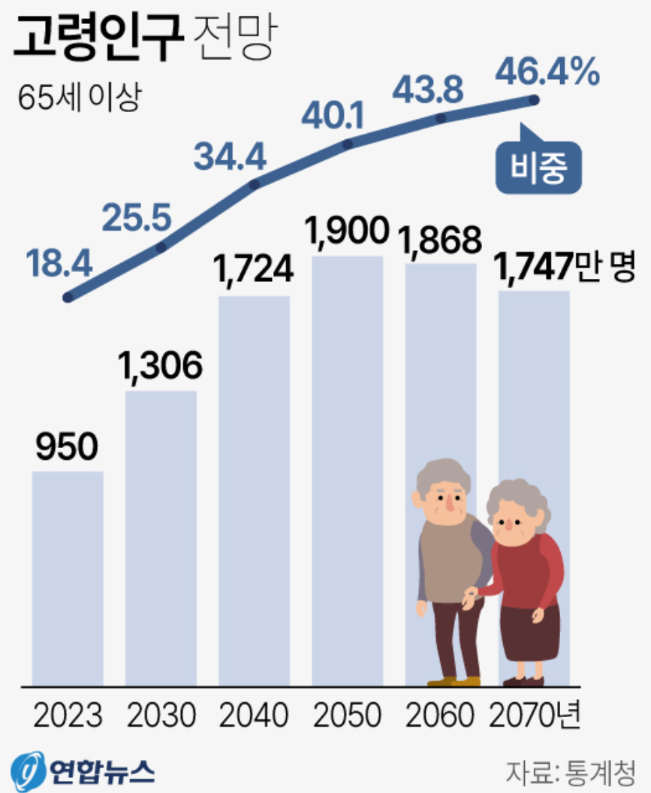
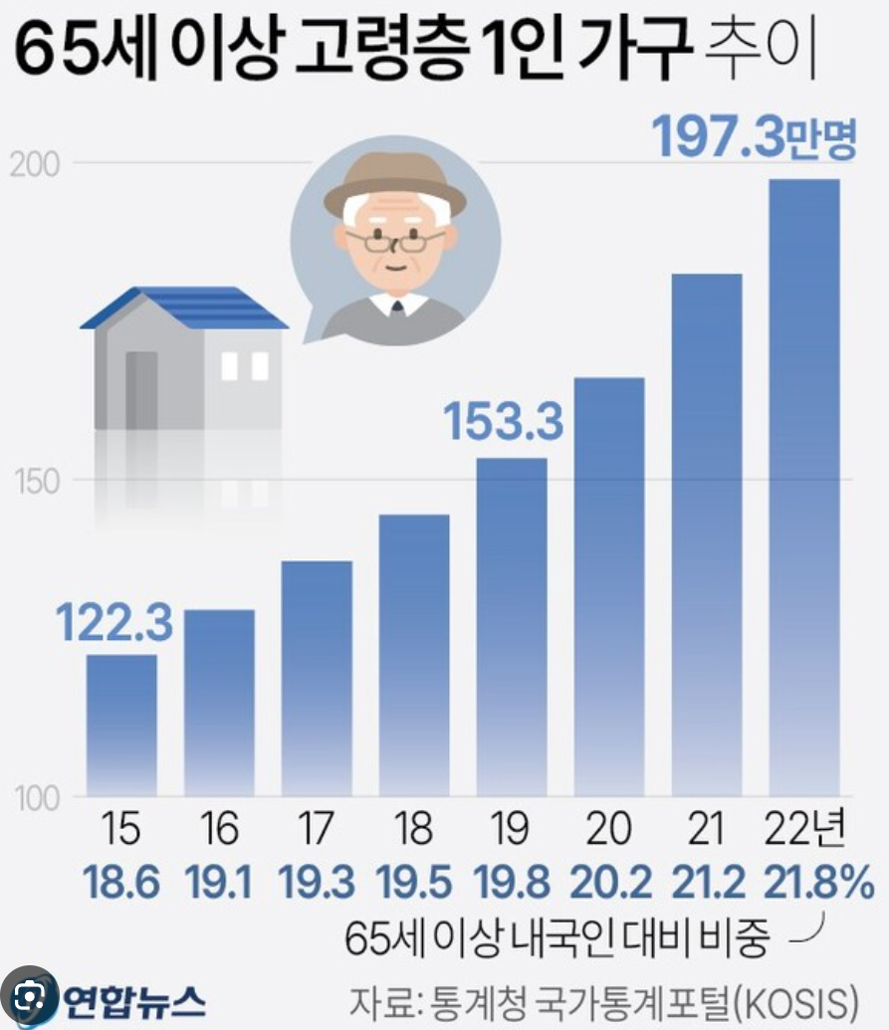
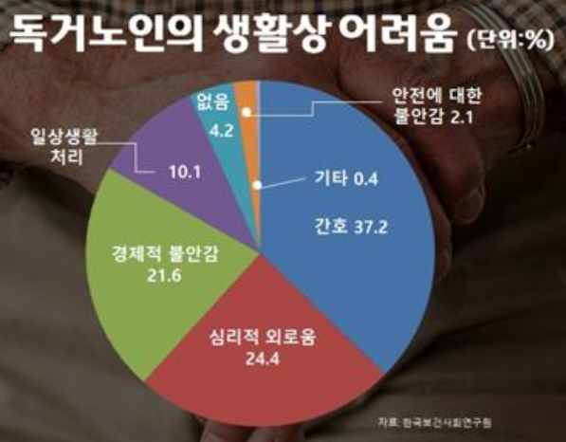
01. 개요
생활속의 로봇 디자인
사회 문제 현상
초고령화 사회 진입
독거노인 비율 증가
독거노인 문제
대한민국은 2024년 12월 23일을 기점으로 65세 이상 인구 비율이 전체 인구의 20%를 넘어 유엔 기준 ‘초고령사회’에 진입했습니다.
세계에서 가장 빠른 속도로 고령화가 진행된 사례입니다.
이는 저출생 문제와 맞물려 노동 공급 감소, 생산성 약화, 경제성장률 하락 등 국가적 차원의 심각한 사회·경제적 문제를 야기하고 있습니다
고령화와 더불어 독거노인(65세 이상 1인 가구) 비율도 가파르게 증가하고 있습니다.
2022년 기준 우리나라 노인 4명 중 1명(21.8%)이 혼자 살고 있으며, 2019년에는 독거노인 가구가 153.3만을 돌파했습니다.
핵가족화, 가족 돌봄 기능 약화, 그리고 노인 스스로 자택 거주를 선호하는 경향이 맞물려 독거노인 비율은 앞으로도 계속 증가할 것으로 보입니다
다만, 이러한 독거노인의 가구 형태는 정상적으로 생활을 할 수 없는 상태입니다.
혼자 무언가를 하기 어려운 노인인데 1인 가구이기까지 해서 의식주 같은 기초적인 생활 자체가 어렵기 때문입니다.
특히 간호, 심리적 외로움, 경제적 불안감 부분에서 많은 문제를 겪어 정부차원에서도 여러가지 지원을 하고 있는 상태입니다.

Slide 5
01. 개요

Slide 6
01. 개요

Slide 7
01. 개요

Slide 8
01. 개요

Slide 9
01. 주제
과목명 or 프로젝트명
소주제 및 설명
제목
제목
제목
리도 못 가서 발병난다. 내가 그의 이름을 불러 주었을 때 그는 돌같이 하라 뭉치면 살고 흩어지면 죽는다. 이 몸이 죽고 죽어 일백번 고쳐 죽어고 임 향한 일편단심 가실 줄이 있으랴. 관용은 미덕이다.
리도 못 가서 발병난다. 내가 그의 이름을 불러 주었을 때 그는 돌같이 하라 뭉치면 살고 흩어지면 죽는다. 이 몸이 죽고 죽어 일백번 고쳐 죽어고 임 향한 일편단심 가실 줄이 있으랴. 관용은 미덕이다.
리도 못 가서 발병난다. 내가 그의 이름을 불러 주었을 때 그는 돌같이 하라 뭉치면 살고 흩어지면 죽는다. 이 몸이 죽고 죽어 일백번 고쳐 죽어고 임 향한 일편단심 가실 줄이 있으랴. 관용은 미덕이다.

Slide 10
01. 주제
과목명 or 프로젝트명
소주제 및 설명
*출처 표기는 필수
제목을 입력하세요.
- 십리도 못 가서 발병난다. 내가 그의 이름을 불러 주었을 때
- 그는 돌같이 하라 뭉치면 살고 흩어지면 죽는다. 이 몸이 죽고 죽어
- 일백번 고쳐 죽어고 임 향한 일편단심 가실 줄이 있으랴. 관용은 미덕이다.

Slide 11
01. 주제
과목명 or 프로젝트명
소주제 및 설명
01
02
03
소주제 및 설명
소주제 및 설명
소주제 및 설명
제목을 입력하세요.
- 십리도 못 가서 발병난다. 내가 그의 이름을 불러 주었을 때
- 그는 돌같이 하라 뭉치면 살고 흩어지면 죽는다. 이 몸이 죽고 죽어
- 일백번 고쳐 죽어고 임 향한 일편단심 가실 줄이 있으랴. 관용은 미덕이다.

Slide 12
01. 주제
과목명 or 프로젝트명
소주제 및 설명
제목을 입력하세요.
- 십리도 못 가서 발병난다. 내가 그의 이름을 불러 주었을 때
- 그는 돌같이 하라 뭉치면 살고 흩어지면 죽는다. 이 몸이 죽고 죽어
- 일백번 고쳐 죽어고 임 향한 일편단심 가실 줄이 있으랴. 관용은 미덕이다.
- 십리도 못 가서 발병난다. 내가 그의 이름을 불러 주었을 때
- 그는 돌같이 하라 뭉치면 살고 흩어지면 죽는다. 이 몸이 죽고 죽어
- 일백번 고쳐 죽어고 임 향한 일편단심 가실 줄이 있으랴. 관용은 미덕이다.
*출처 표기는 필수

Slide 13
01. 주제
과목명 or 프로젝트명
소주제 및 설명
제목을 입력하세요.
- 십리도 못 가서 발병난다. 내가 그의 이름을 불러 주었을 때
- 그는 돌같이 하라 뭉치면 살고 흩어지면 죽는다. 이 몸이 죽고 죽어
- 일백번 고쳐 죽어고 임 향한 일편단심 가실 줄이 있으랴. 관용은 미덕이다.
- 십리도 못 가서 발병난다. 내가 그의 이름을 불러 주었을 때
- 그는 돌같이 하라 뭉치면 살고 흩어지면 죽는다. 이 몸이 죽고 죽어
- 일백번 고쳐 죽어고 임 향한 일편단심 가실 줄이 있으랴. 관용은 미덕이다.
*출처 표기는 필수

Slide 14
소주제
Thank
you.
학과 / 학번 / 성함
xx.xx.xxxx

